Slide 1
Semantic Image Segmentation With Deep Convolutional Nets and Fully Connected CRFs
2015-05-15
Zuoxin Xiahou

Slide 2
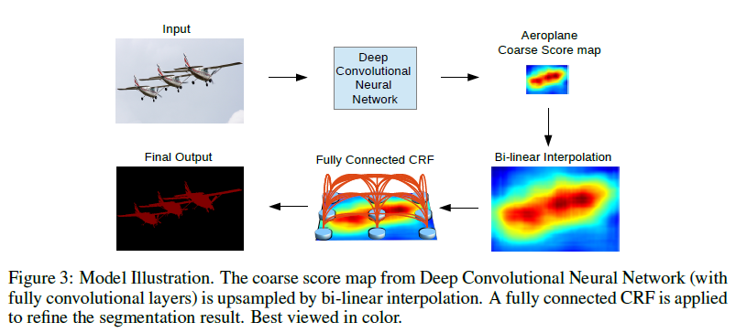
Model
Score Map: Input before softmax function
Belief Map: Output of softmax function
Model中DCNN是Finetune VGG-16 net，像素级连接的CRF起到平滑边缘的作用。模型很清晰，看过FCN之后再看这个就相对比较轻松了。
ICLR2015: SEMANTIC IMAGE SEGMENTATION WITH DEEP CONVOLUTIONAL NETS AND FULLY CONNECTED CRFS

Slide 3
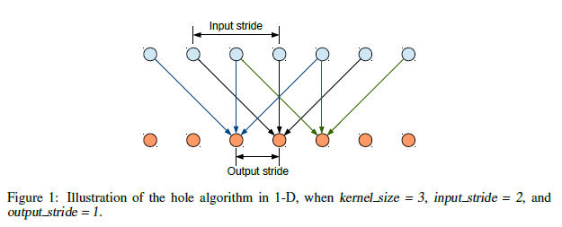
Hole algorithm
通过控制Input Stride实现Fine目标（Dense Extractor），而不用像FCN结合Lower Layer和上采样的方式来Fine，相对FCN减小了运算量。Author最后还是结合了Lower Layer信息，进一步提升了效果
AlexNet的FC层权值参数大的问题：Spatially subsampling(by simple decimation抽取) the first FC layer to 4x4(or 3x3) spatial size
ICLR2015: SEMANTIC IMAGE SEGMENTATION WITH DEEP CONVOLUTIONAL NETS AND FULLY CONNECTED CRFS

Slide 4


CRF
Min E(x)时结构最稳定
Pariwise term：相邻节点的关联程度
Unary term：内聚程度
CNN的Score Map
P：位置；I：颜色强度
ICLR2015: SEMANTIC IMAGE SEGMENTATION WITH DEEP CONVOLUTIONAL NETS AND FULLY CONNECTED CRFS

Slide 5
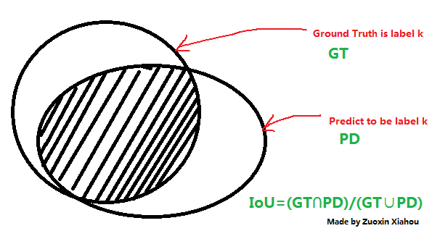
Learned Tricks From Experiment Part
mini-batch
由于GPU内存有限，因此每次选择部分数据做Stochastic gradient descent (SGD)算法；相关参数：
batch size：每次选择数据量
momentum：看了看，Caffe中默认大都是0.9
weight decay：SGD算法的学习率
参见Caffe的实现中对solver的描述：http://caffe.berkeleyvision.org/tutorial/solver.html
Performance Indicator：IoU
Notes:
新了解到几个Deep Learning中的概念，在Caffe Model中也有对应的参数

